Slide 1
git和前端代码规范

Slide 2
01
Git规范
02
Js 规范
目录
03
Vue，Css 规范

Slide 3
01
Git规范

Slide 4
常见git工作流
1，Git Flow
2，GitHub Flow
3，Gitlab Flow

Slide 5
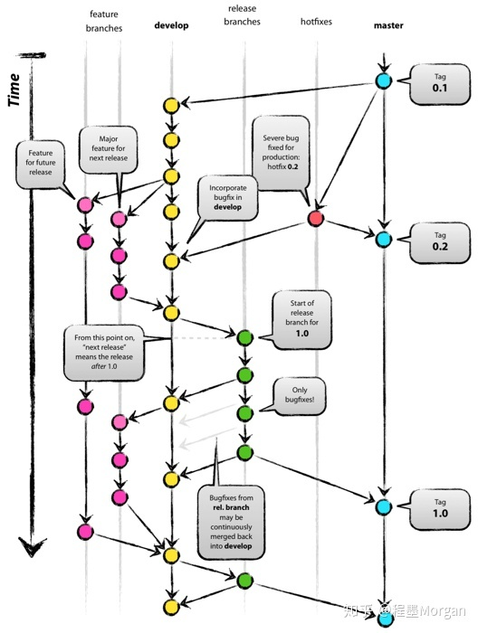
git工作流
介绍
为你考虑到了各种场景，适合多人，多版本并行开发，上线频繁的情景，分支过多，操作复杂

Slide 6
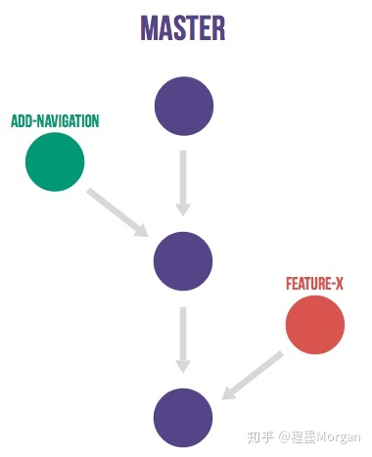
github工作流
介绍
GitHub 工作流虽然用着很简单，GitHub Flow这种方式，要保证高质量，对于贡献者的素质要求很高，换句话说，如果代码贡献者素质不那么高，质量就无法得到保证，github工作流中会存在一个人员互相进行代码评审的流程，只有审核通过才会合并到主分支

Slide 7
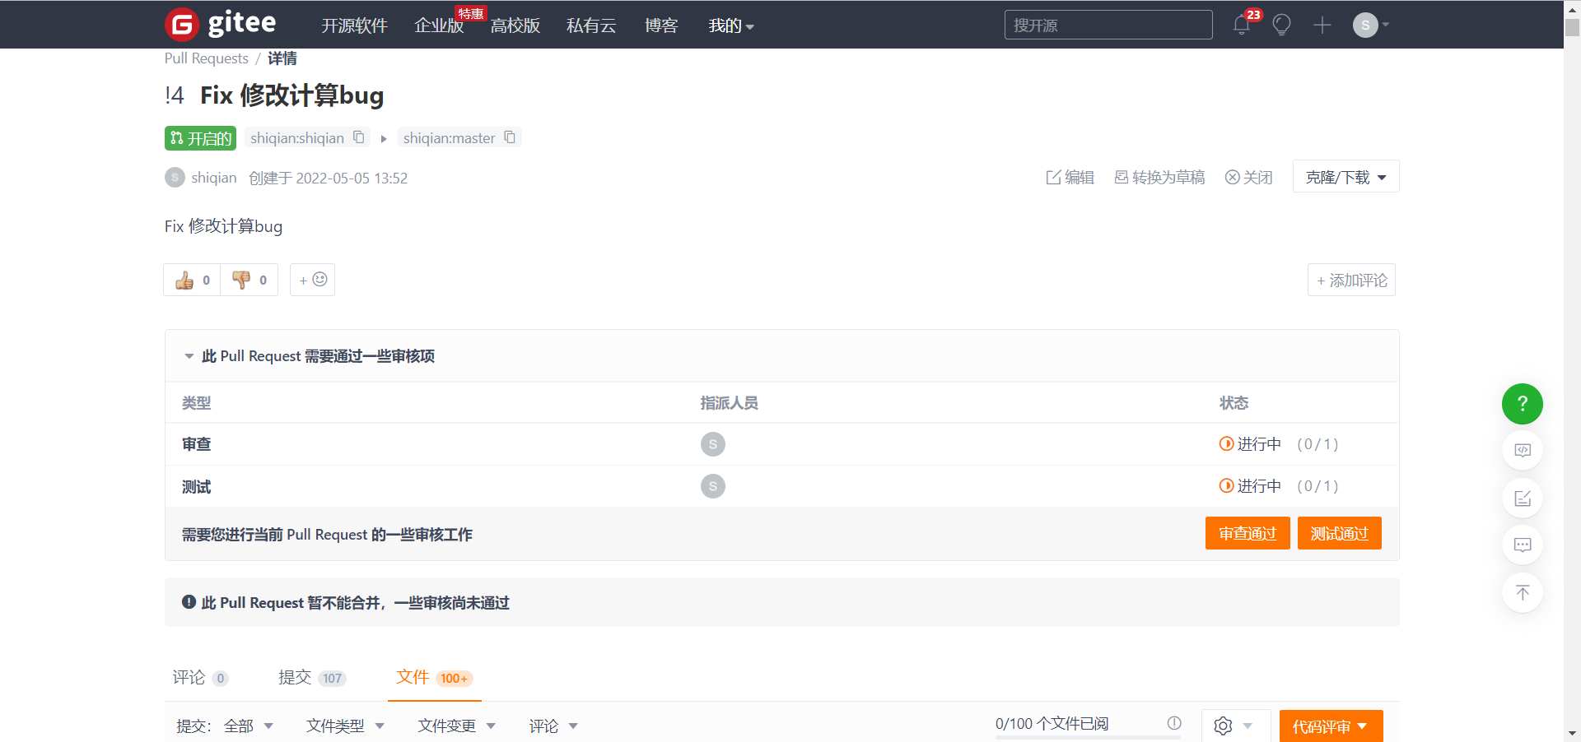

Slide 8
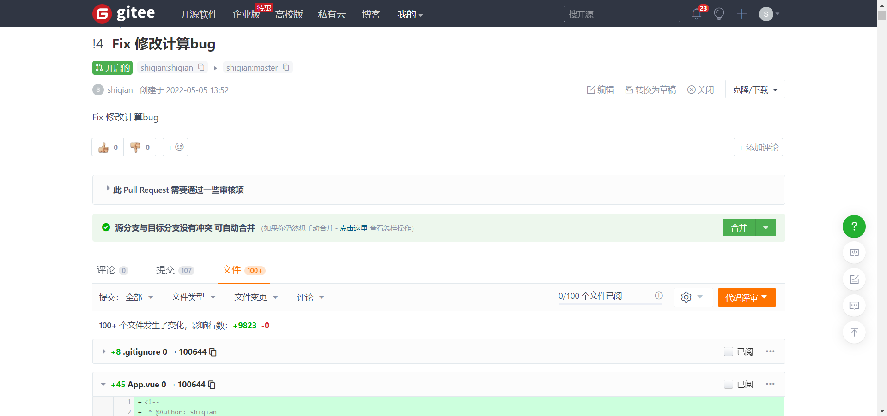

Slide 9
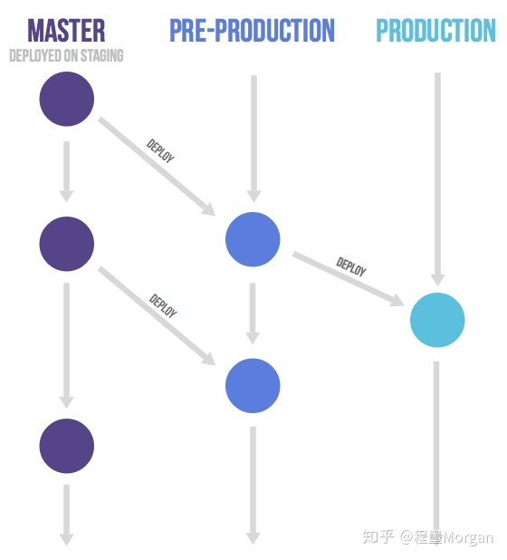
Gitlab工作流
介绍
建立不同的环境分支，master分支相当于开发分支，"预发环境"的分支是pre-production，"生产环境"的分支是production。

Slide 10
  1，保留master dev(develop)分支
  2， dev(develop), 基于master分支拉取
  3，基于dev拉取各自开发分支，命名规则为自己的名称zhangsan（zs）,各自的开发分支需要每天拉取 dev分支由于保证代码同步
  4，Feature分支， 如果一个新需求需要2-3天的话 拉取一个feature分支。命名规则为feature-xxx，开发完成后合并至dev分支，并删除开发分支
  5，当dev发布生产之后合并master分支，并增加tag
  6，Fix分支 ： 当出现生产bug时，基于master分支拉取（需要和产品确认是否需要马上上线，如果不需要可以不拉取和后续版本一块上线），fix分支合并master之后 dev分支需要同步master 保持代码是最新的

Slide 11
提交本地但未提交远程
  git reset --soft HEAD^
已经提交远程，git上面不会显示提交记录
git reset --hard HEAD^
git push origin test1 -f

Slide 12
02
JS规范

Slide 13
2，js代码规范
1，解决代码格式规范 （Prettier + husky）
2，解决代码质量规范（eslint）

Slide 14
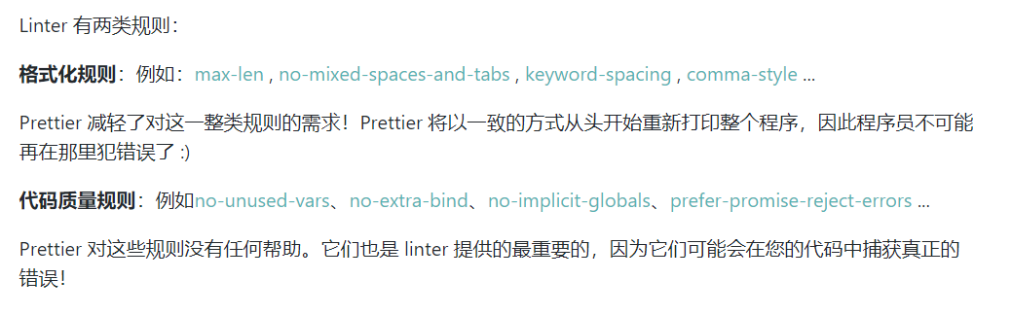

Slide 15
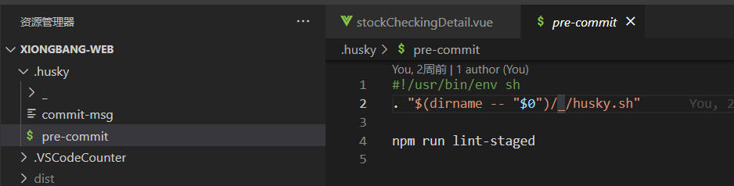
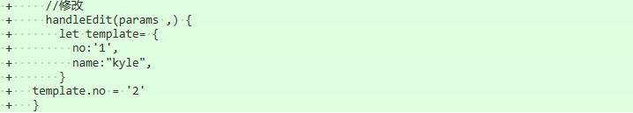
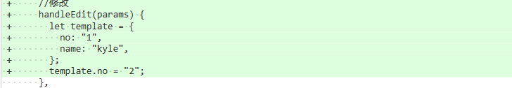
1，解决代码格式规范 （Prettier + husky）
当配置完成husky之后会在项目中生成.husky,里面存在一个提交前的钩子函数，每次提交的时候都会执行这个函数会自动化格式化代码，从而达到代码格式一致性。
提交前
提交后自动转换

Slide 16
2，解决代码质量规范 （eslint）
通过eslint配置可以对代码规范进行检查。
batchStockList定义未使用
handleCurrentChange 重复定义
orderPrint方法未定义
组件名称未使用驼峰时命名

Slide 17
雄邦项目中已经配置完（ Prettier + husky ）来用来解决代码格式规范的问题，效果很好。
Prettier + husky 需要前端开发人员在项目中配置，配置完成之后可以节省开发人员事件，提高开发质量

Slide 18
03
Vue，CSS规范

Slide 19
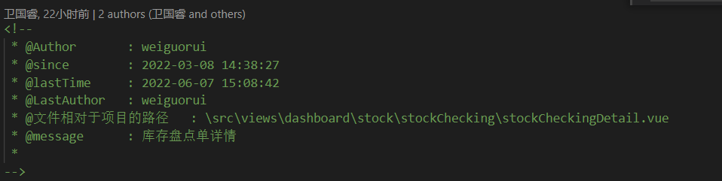
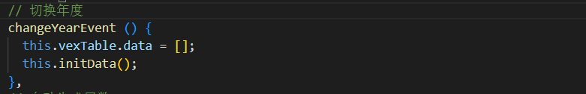
Vue增加文件备注信息 可以通过（koroFileHeader）自动生成
方法命名采用驼峰式命名，每个方法写上注释

Slide 20
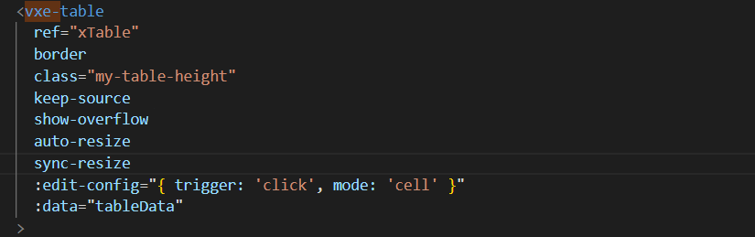
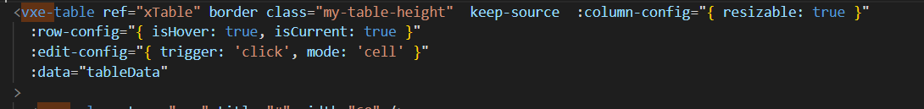
template的模板中，多个 attribute 的元素应该分多行撰写，每个 attribute 一行。
Good！
Bad！

Slide 21
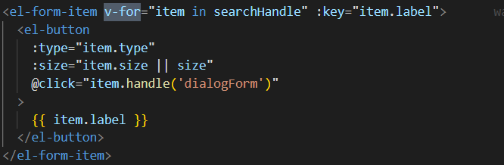
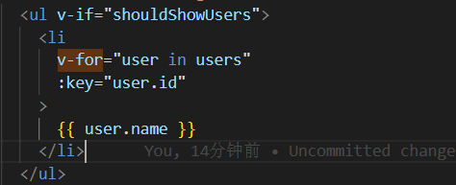
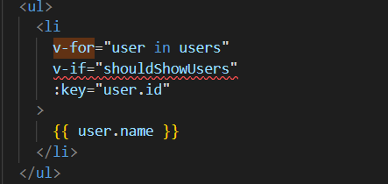
在组件上必须用 key 搭配 v-for
不要把 v-if 和 v-for 同时用在同一个元素上。
Good！
Bad！
判断大于等于时，使用 ‘===’和‘!==’

Slide 22
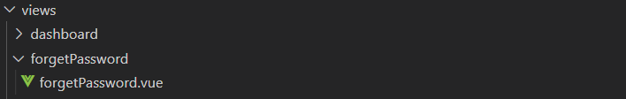
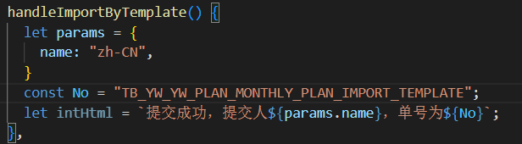
组件命名以驼峰式命名（首字母大写）文件夹，index.vue 为组件主文件
Views文件夹采用驼峰式（首字母不大写），
在进行定义变量，常量，拼接字符串拼接时，分别使用let，const以及``。

Slide 23
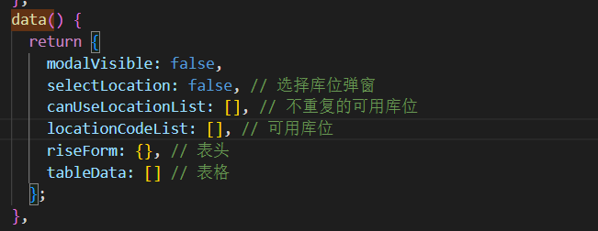
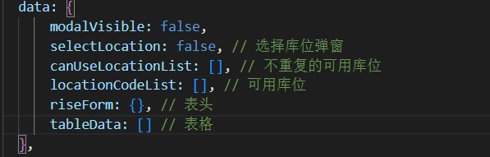
        组件的data必须是一个函数，当 data 的值是一个对象时，它会在这个组件的所有实例之间共享。
Good！
Bad！

Slide 24
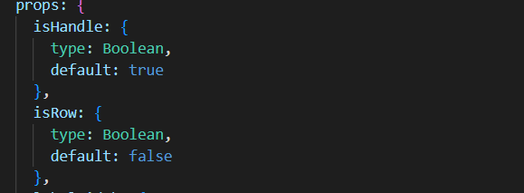
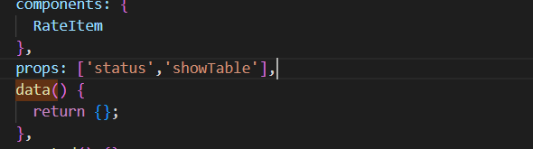
        组件的prop 的定义应该尽量详细，至少需要指定其类型。
Good！
Bad！

Slide 25
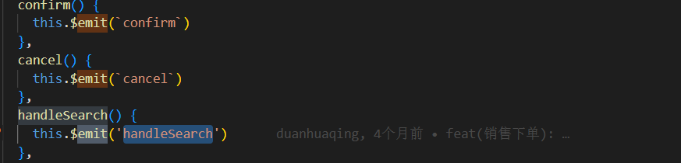
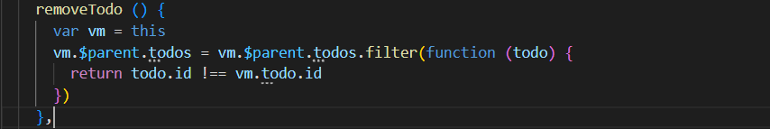
父子组件通信，应该优先通过 prop 和事件进行父子组件之间的通信，而不是通过this.$parent
Good！
Bad！

Slide 26
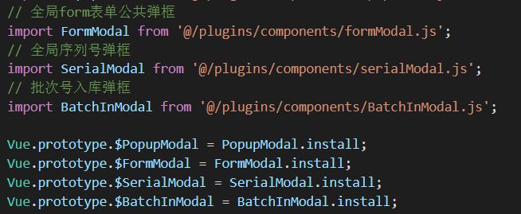
前端自定义组件如果要挂载到全局上需要加上$用于和第三方组件进行一个区分，避免和其他插件冲突

Slide 27
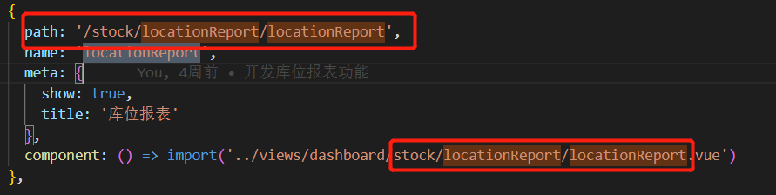
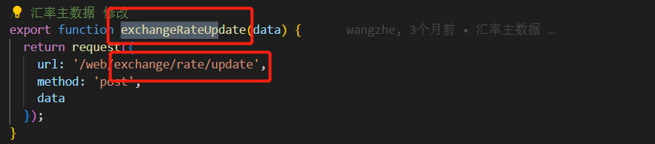
路由命名规范：请确保配置的路由path路径名称和组件路径一致，方便快速定位文件
Api接口命名规范：接口方法名 根据接口地址将斜线换位驼峰式写法。

Slide 28
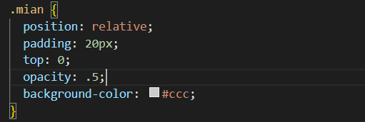
  1，对于属性值或颜色参数，省略小于 1 的小数前面的 0 （例如，.5 代替 0.5；-.5px 代替 -0.5px）。
  2，十六进制值应该全部小写，例如，#fff。尽量使用简写形式的十六进制值，例如，用 #fff 代替 #ffffff。
  3，避免为 0 值指定单位，例如，用 margin: 0; 代替 margin: 0px
  4，禁止将多个样式写在统一行。
Good！
Bad！

Slide 29
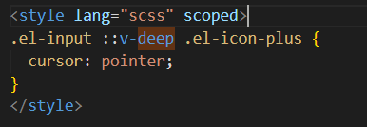
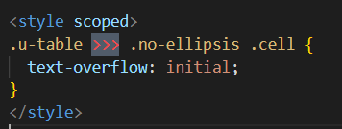
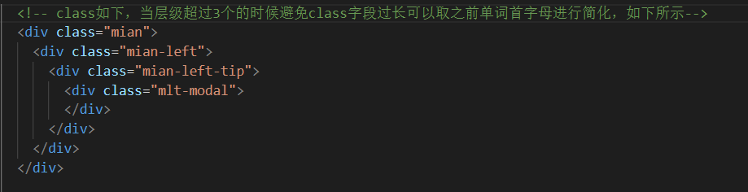
Vue 文件中style统一加上scoped属性防止全局污染
改变组件样式以下3种方式，::v-deep ， /deep/ , >>> 都可以实现，推荐使用::v-deep
Good！
Bad！
Good！

Slide 30
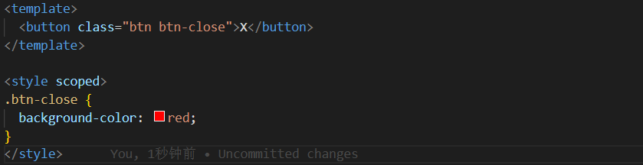
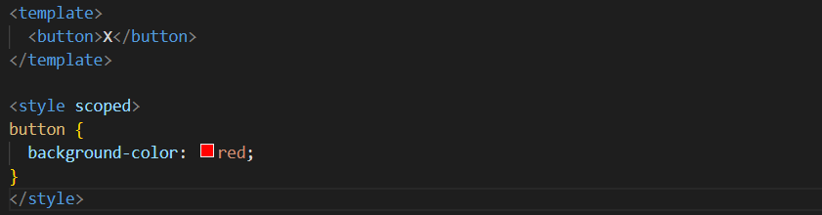
元素选择器应避免在scope中出现，在scoped样式中，类选择器比元素选择器更好，大量使用元素选择器是很慢的。
Good！
Bad！

Slide 31
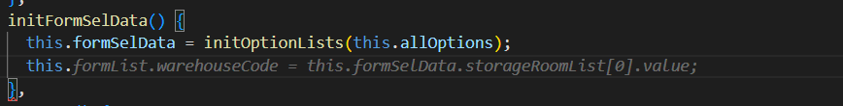
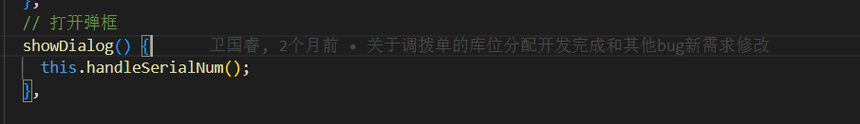
GitHub Copilot
GitLens

Slide 32
谢谢

